Slide 1

Contenido del set “ construyendo comunidad educativa intercultural

Slide 2



El PEI Intercultural
Erika Castro
PEIB

Slide 3
¿Qué es la educación intercultural?
La educación intercultural facilita avanzar en los cambios requeridos para lograr educación de calidad, propiciando a lo largo de la trayectoria educativa procesos y prácticas en el quehacer formativo, pertinentes a diferentes entornos y características del territorio en el cual está inmersa la comunidad educativa.
La interculturalidad permite que estudiantes de diversos pueblos originarios u otras culturas, como las de personas migrantes, que se encuentren en el contexto educacional, tengan la oportunidad de participar de experiencias que valoran la diversidad, la inclusión y la capacidad para acoger la multiplicidad de historias de vida presentes en los centros educativos, sirviendo al objetivo de ampliar y enriquecer la experiencia vital de la comunidad en su conjunto.

Slide 4
¿Qué es un PEI intercultural?
Es aquel que se elabora con la participación activa de todos los actores clave del E.E, donde su visión , misión y propuesta formativa declara explícitamente el desarrollo de una educación Intercultural, que permite generar vínculos con la memoria histórica, conocimientos, símbolos, representaciones y significaciones de la propia cultura, a la vez, conocer, valorar y aprender de otras culturas, ampliando las posibilidades del estudiantado de acceder y construir diferentes formar de conocer, sentir y actuar.
EL PEI intercultural debe ser realizado tomando en cuenta el contexto en el que se encuentra el establecimiento educativo, considerando su complejidad en términos sociales, culturales, geográficos, lingüísticos, etc. También se deben tener en cuenta los intereses, necesidades e identidades de todos/as los actores que son parte del proceso formativo formal e informal.

Slide 5
Propuesta de elaboración de un PEI intercultural. a) Fomentar el proceso de la socialización de la propuesta o principios fundamentales que se pretende desarrollar en el PEI, conociendo cómo funciona y se compone la comunidad y el entorno con la que se va a diseñar; identificar y convocar los actores relevantes a los cuales involucrar y desarrollar todo el proceso de construcción del PEI enmarcado en un territorio cultural, lingüístico y social específico del cual es necesario dar cuenta. b) Visualizar e identificar los factores que influyen en los objetivos de socialización, desde las expectativas que pueden existir en los diferentes miembros de la comunidad, los protocolos culturales, los requisitos administrativos, los recursos humanos y económicos, la identificación de las capacidades de liderazgo en el proceso tanto dentro de la comunidad educativa como en la comunidad indígena u otras culturas, el tiempo y espacios disponibles, etc.

Slide 6
Propuesta de elaboración de un PEI intercultural. c) Trabajar el diseño y desarrollo del PEI con todos los actores de la comunidad educativa y actores clave de la comunidad indígena u otras culturas, destacando especialmente la participación de las familias y los educadores tradicionales, docentes y estudiantes. d) Incorporar en su sello y enfoques educativos, los principios fundamentales de las comunidades indígenas u otras culturas que conforman la comunidad educativa.

Slide 7
Propuesta de elaboración de un PEI intercultural. e) Generar los espacios, tiempos y todas las condiciones e instrumentos asociados para la reflexión, análisis y propuestas desarrolladas en el proceso de construcción del PEI. f) Sistematizar todas las opiniones y planteamientos desarrollados en el proceso de socialización y tomar acuerdos y consensos de lo que se plasmará en el PEI. g) Elaborar el documento PEI. h) Validar de parte de toda la comunidad educativa el PEI intercultural.

Slide 8
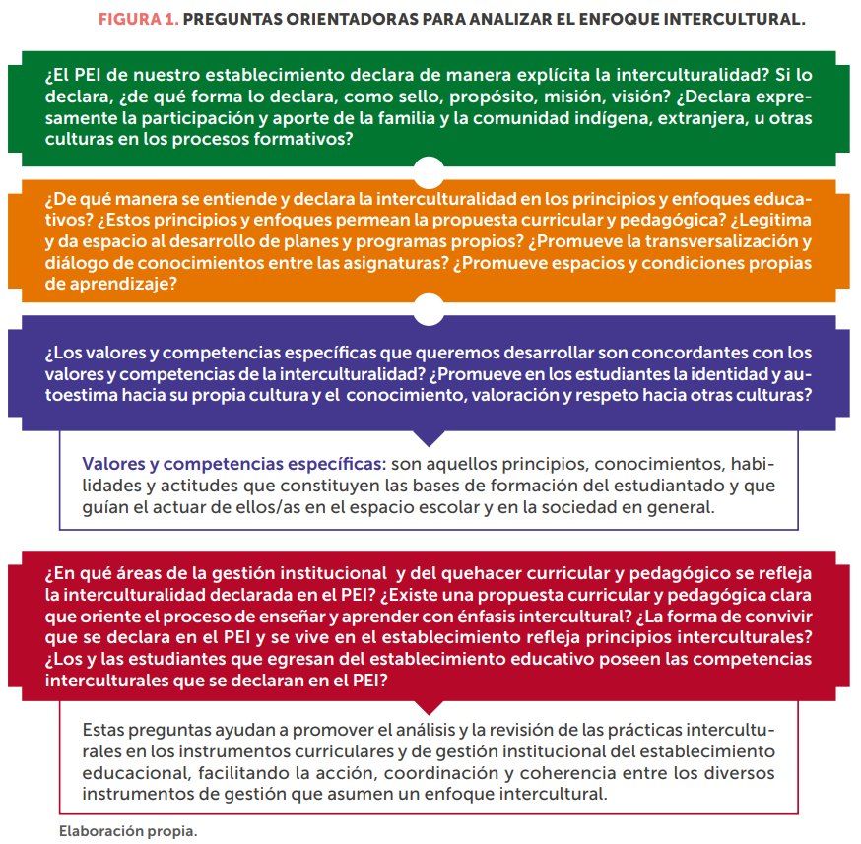

Slide 9
La invitación es a recorrer un camino en que el proyecto moviliza a la comunidad a aprender mutuamente, en un espacio de diálogo, reflexión y acción, basado en la participación, pertenencia y compromiso colectivo.

